Slide 1


Bài 29: Hồ Gươm
  Tiết 1+ 2

Slide 2


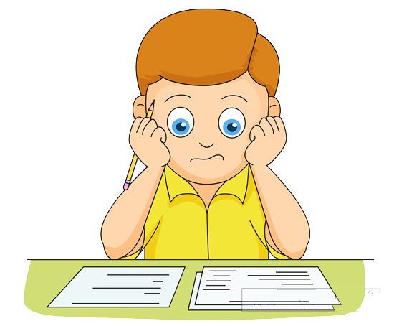
Em biết những gì về thủ đô Hà Nội ?

Slide 3
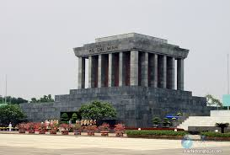
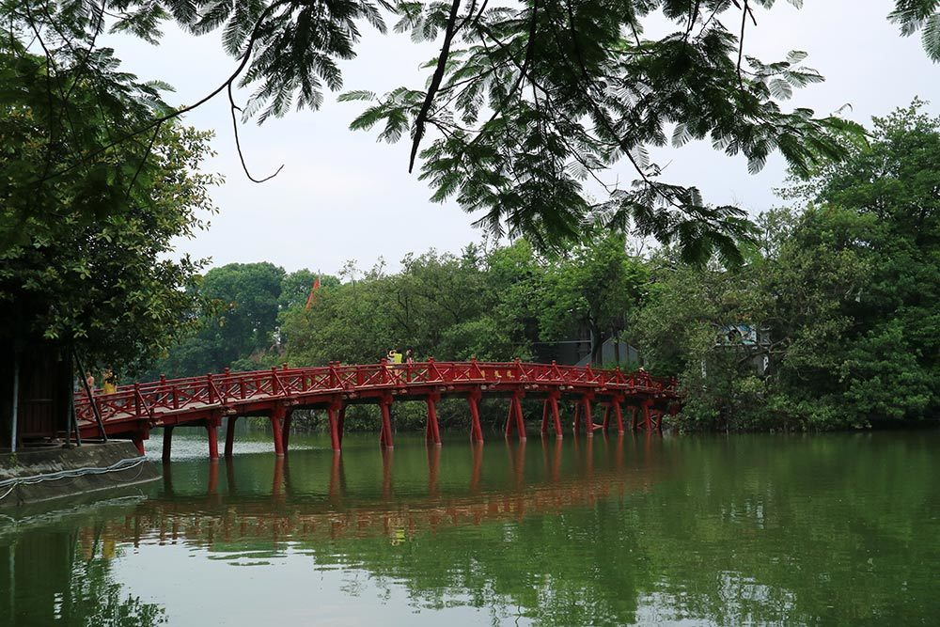
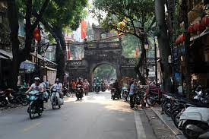
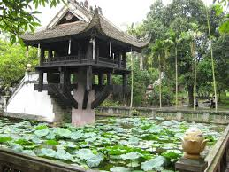

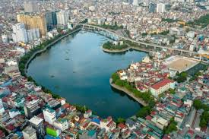
Hà Nội
Cầu Thê Húc
Lăng Bác
Phố cổ
Chùa Một Cột
Những tòa nhà cao tầng

Slide 4
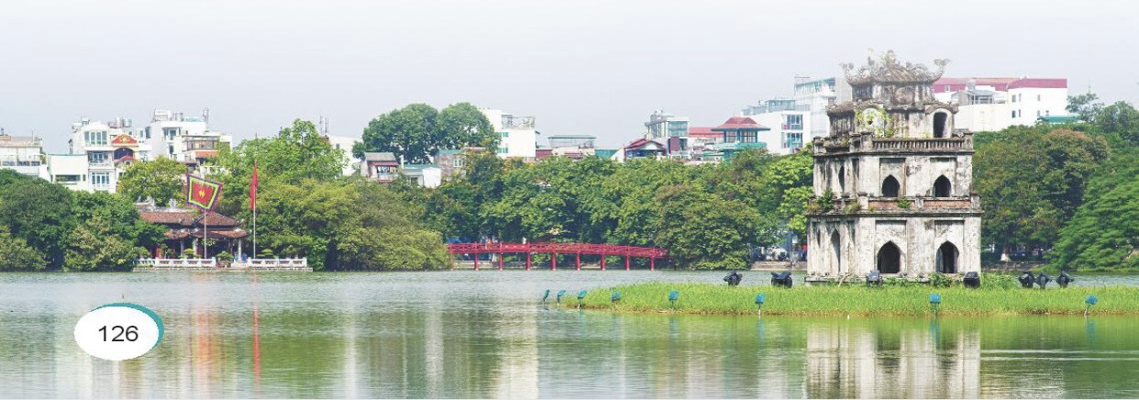

1. Bức tranh dưới đây vẽ cảnh gì?
HỒ GƯƠM

Slide 5
LUYỆN ĐỌC TỪ KHÓ
bầu dục
xum xuê
bưu điện

Slide 6
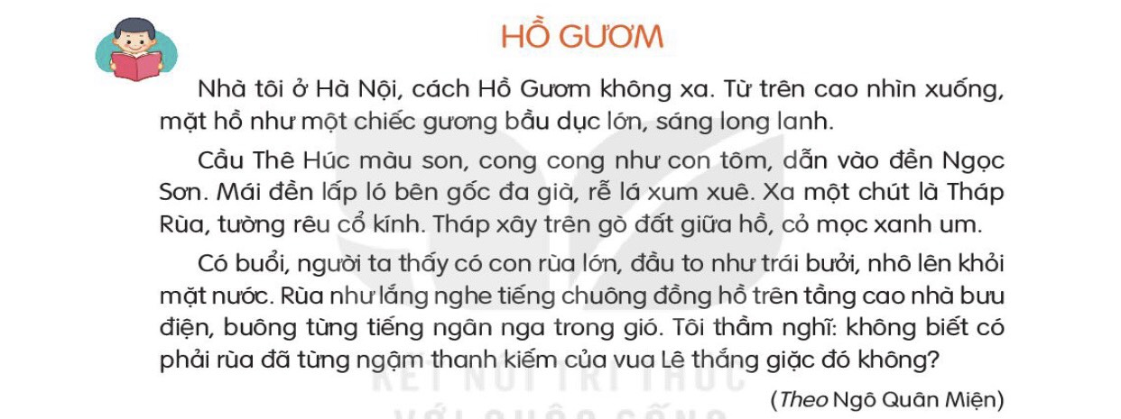
1
2
3

Slide 7
LUYỆN ĐỌC CÂU KHÓ
Từ trên cao nhìn xuống, mặt hồ như một chiếc gương bầu dục khổng lồ, sáng long lanh.

Slide 8
LUYỆN ĐỌC CÂU KHÓ
Cầu Thê Húc màu son, cong cong như con tôm, dẫn vào đền Ngọc Sơn.

Slide 9
LUYỆN ĐỌC CÂU KHÓ
Có buổi, người ta thấy có con rùa lớn, đầu to như trái bưởi, nhô lên khỏi mặt nước.

Slide 10
LUYỆN ĐỌC CÂU KHÓ
Tôi thầm nghĩ: không biết có phải rùa đã từng ngậm thanh kiếm của vua Lê thắng giặc đó không?

Slide 11
GIẢI NGHĨA TỪ
Hũ: bình sành sứ (thủy tinh,…) loại nhỏ, ở giữa phình ra, nhỏ dần về đáy, dùng để đựng.
Hồ Gươm còn gọi là hồ Hoàn Kiếm ở thủ đô Hà Nội

Slide 12
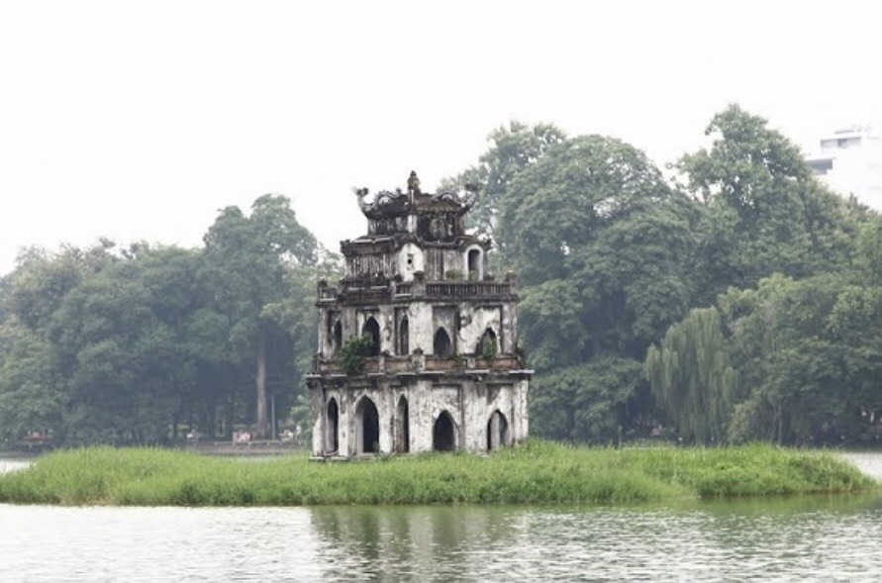
GIẢI NGHĨA TỪ
Cổ kính : cổ và trang nghiêm

Slide 13
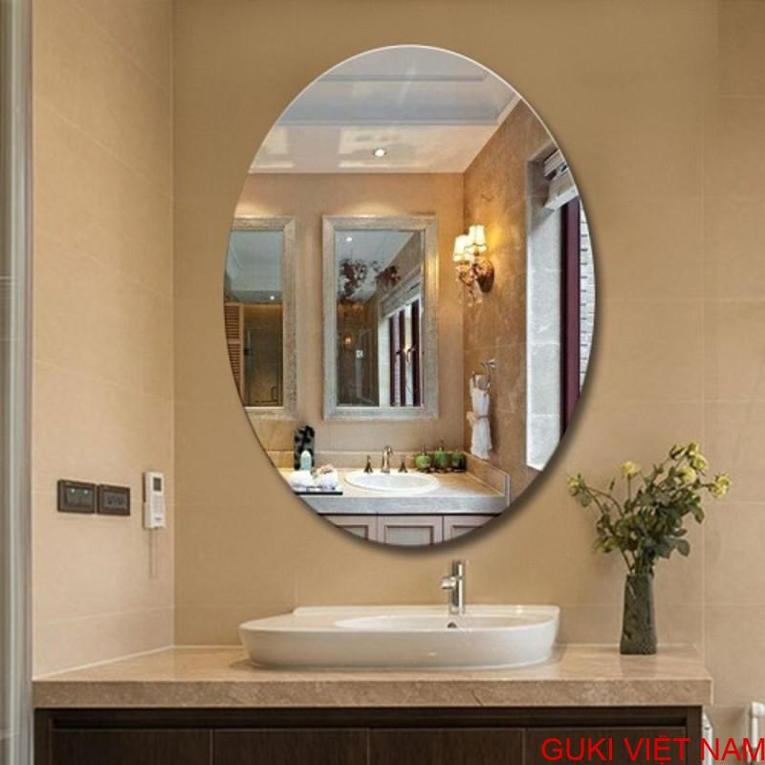
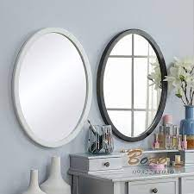

GIẢI NGHĨA TỪ
bình sành sứ (thủy tinh,…) loại nhỏ, ở giữa phình ra, nhỏ dần về đáy, dùng để đựng.
Gương bầu dục

Slide 14
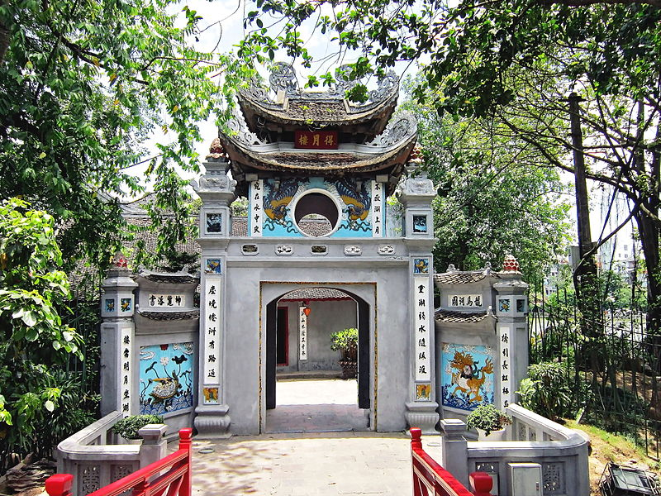
TRẢ LỜI CÂU HỎI
1. Bài văn tả những cảnh đẹp nào của Hồ Gươm ?
Cầu Thê Húc
Đền Ngọc Sơn
Tháp Bút

Slide 15
TRẢ LỜI CÂU HỎI
2
Cầu Thê Húc được miêu tả như thế nào?
Cầu Thê Húc màu son, cong cong như con tôm, dẫn vào đền Ngọc Sơn.

Slide 16

TRẢ LỜI CÂU HỎI
3
Nói 1-2 câu giới thiệu về Tháp Rùa ?

Slide 17
TRẢ LỜI CÂU HỎI
4. Khi thấy rùa hiện lên trên mặt hồ, tác giả nghĩ tới điều gì ?

Slide 18
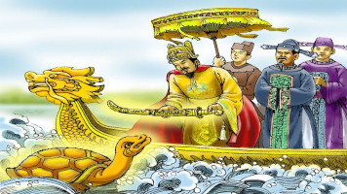
Sự tích Hồ Gươm
Tác giả nghĩ rằng : không biết đây có phải là con rùa từng ngậm thanh kiếm vua Lê không ?

Slide 19


Slide 20


LUYỆN TẬP THEO VĂN BẢN ĐỌC
1.Xếp các từ ngữ dưới đây vào các nhóm thích hợp
cong cong
rùa
lớn
trái bưởi
thanh kiếm
xum xuê

Slide 21
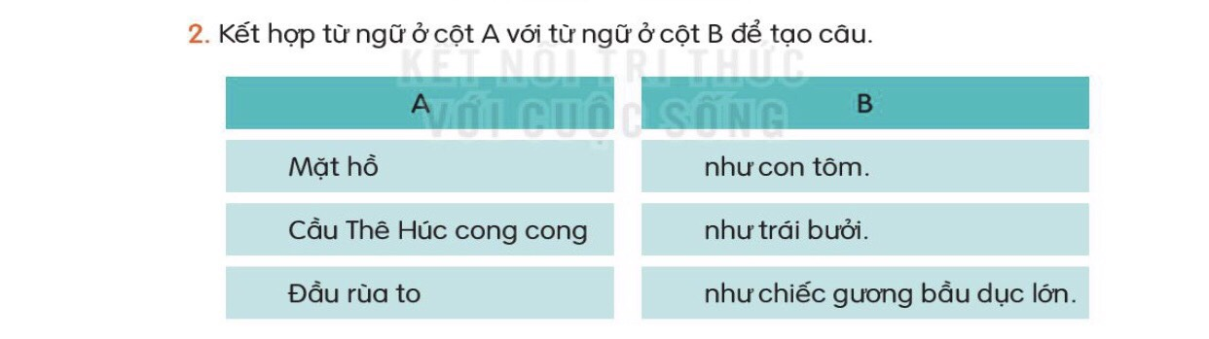
LUYỆN TẬP THEO VĂN BẢN ĐỌC

Slide 22
LUYỆN TẬP THEO VĂN BẢN ĐỌC

Slide 23
Bài 29: HỒ GƯƠM
  Tiết 3

Slide 24
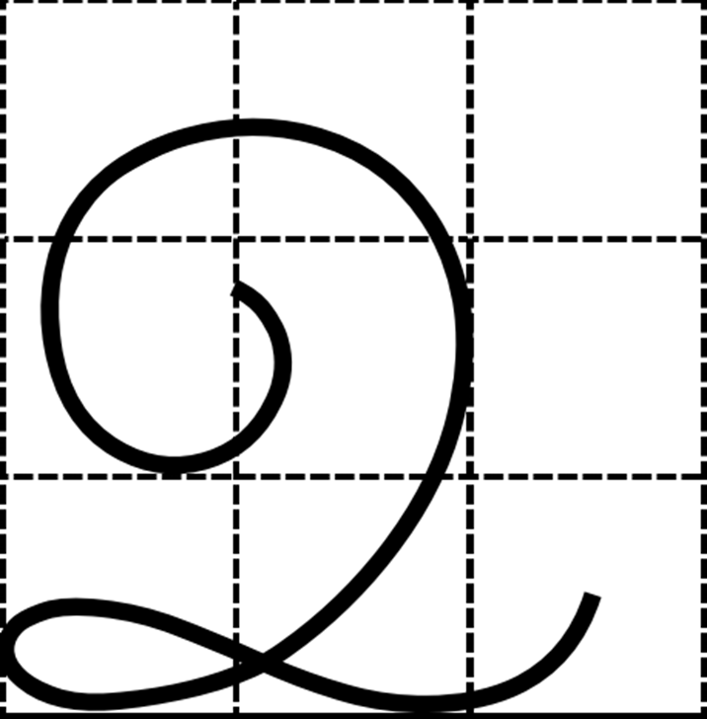
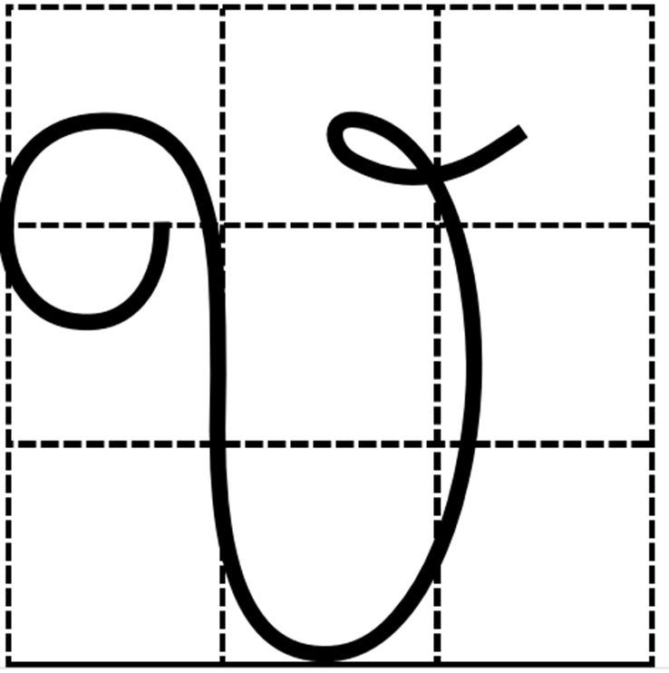
Ôn chữ hoa Q, V kiểu 2

Slide 25
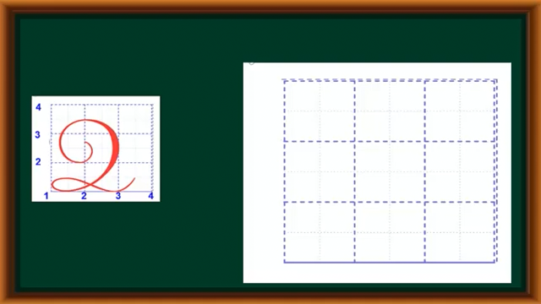

Slide 26
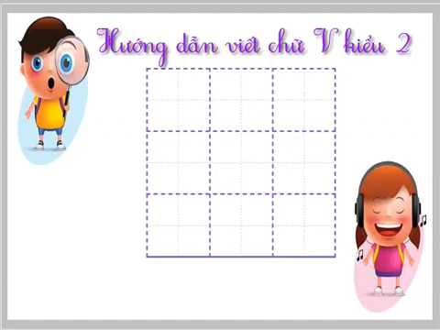

Slide 27

Viết từ ứng dụng
Chữ cái nào được viết hoa?
Khoảng cách giữa các chữ như thế nào?
Những chữ cái nào cao 2,5 ô li?

Slide 28
Bài 29 :HỒ GƯƠM
  Tiết 4

Slide 29
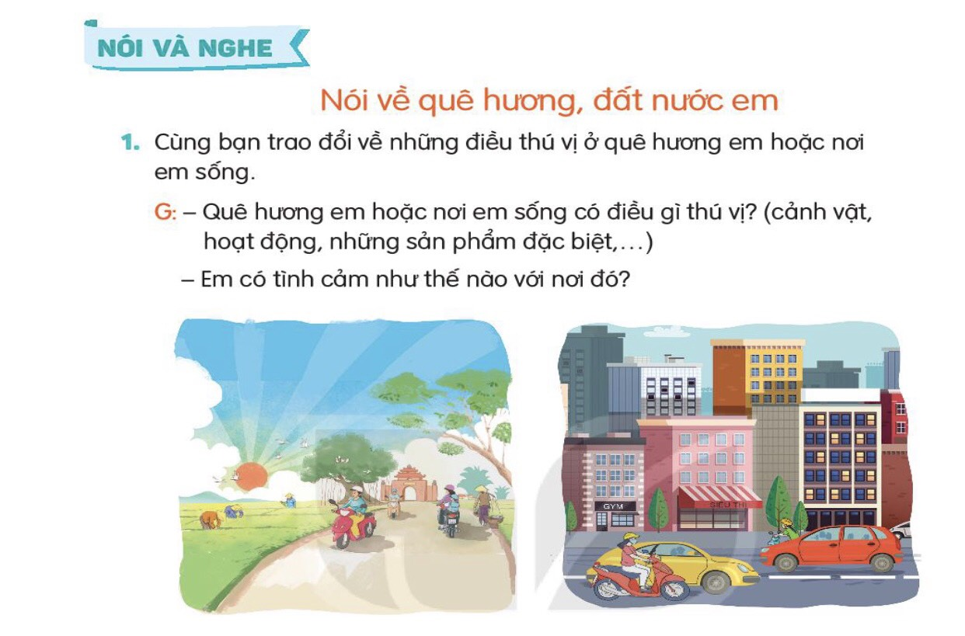

Slide 30

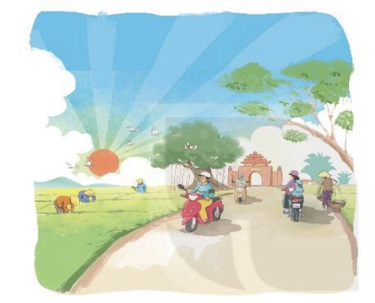


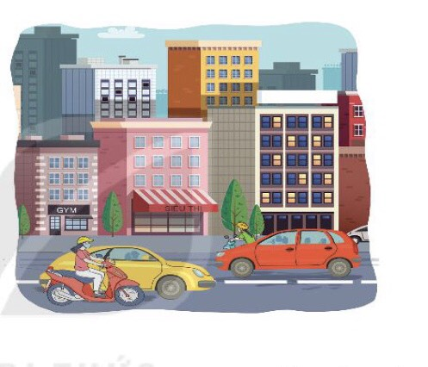
Nông thôn
Quê em ở đâu? Em đang sống ở đâu? (thành phố hay nông thôn?)
Quê em hoặc nơi em sống có điều gì thú vị? (cảnh vật, hoạt động, món ăn nổi tiếng,...)
Em có tình cảm như thế nào với nơi đó?
Thành thị

Slide 31
2.. Nói những điều em biết thêm về quê hương đất nước qua trao đổi với bạn
Em biết thêm về quê nội của bạn Sơn. Quê bạn ấy gần sông Hồng, có nghề làm đậu phụ. Đậu phụ quê bạn ấy ăn rất ngon. Em thích quê của bạn và muốn được một lần vế quê bạn chơi.

Slide 32
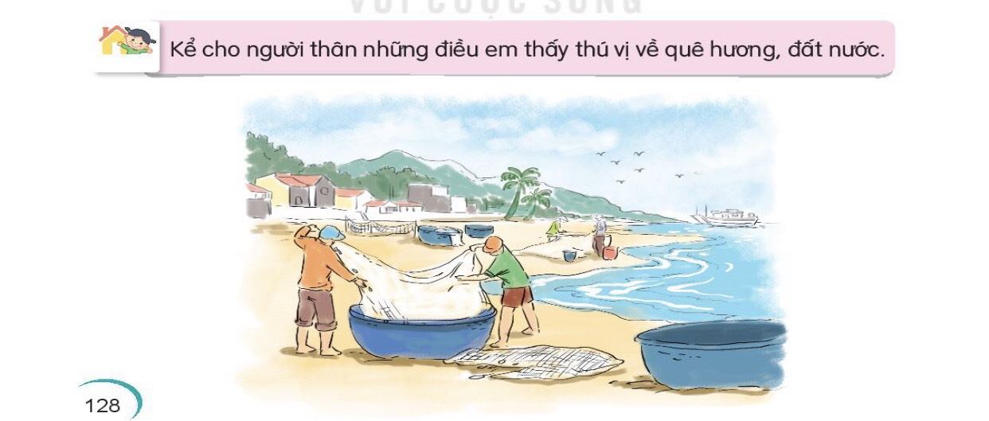

Slide 33



CỦNG CỐ BÀI HỌC

